Slide 1

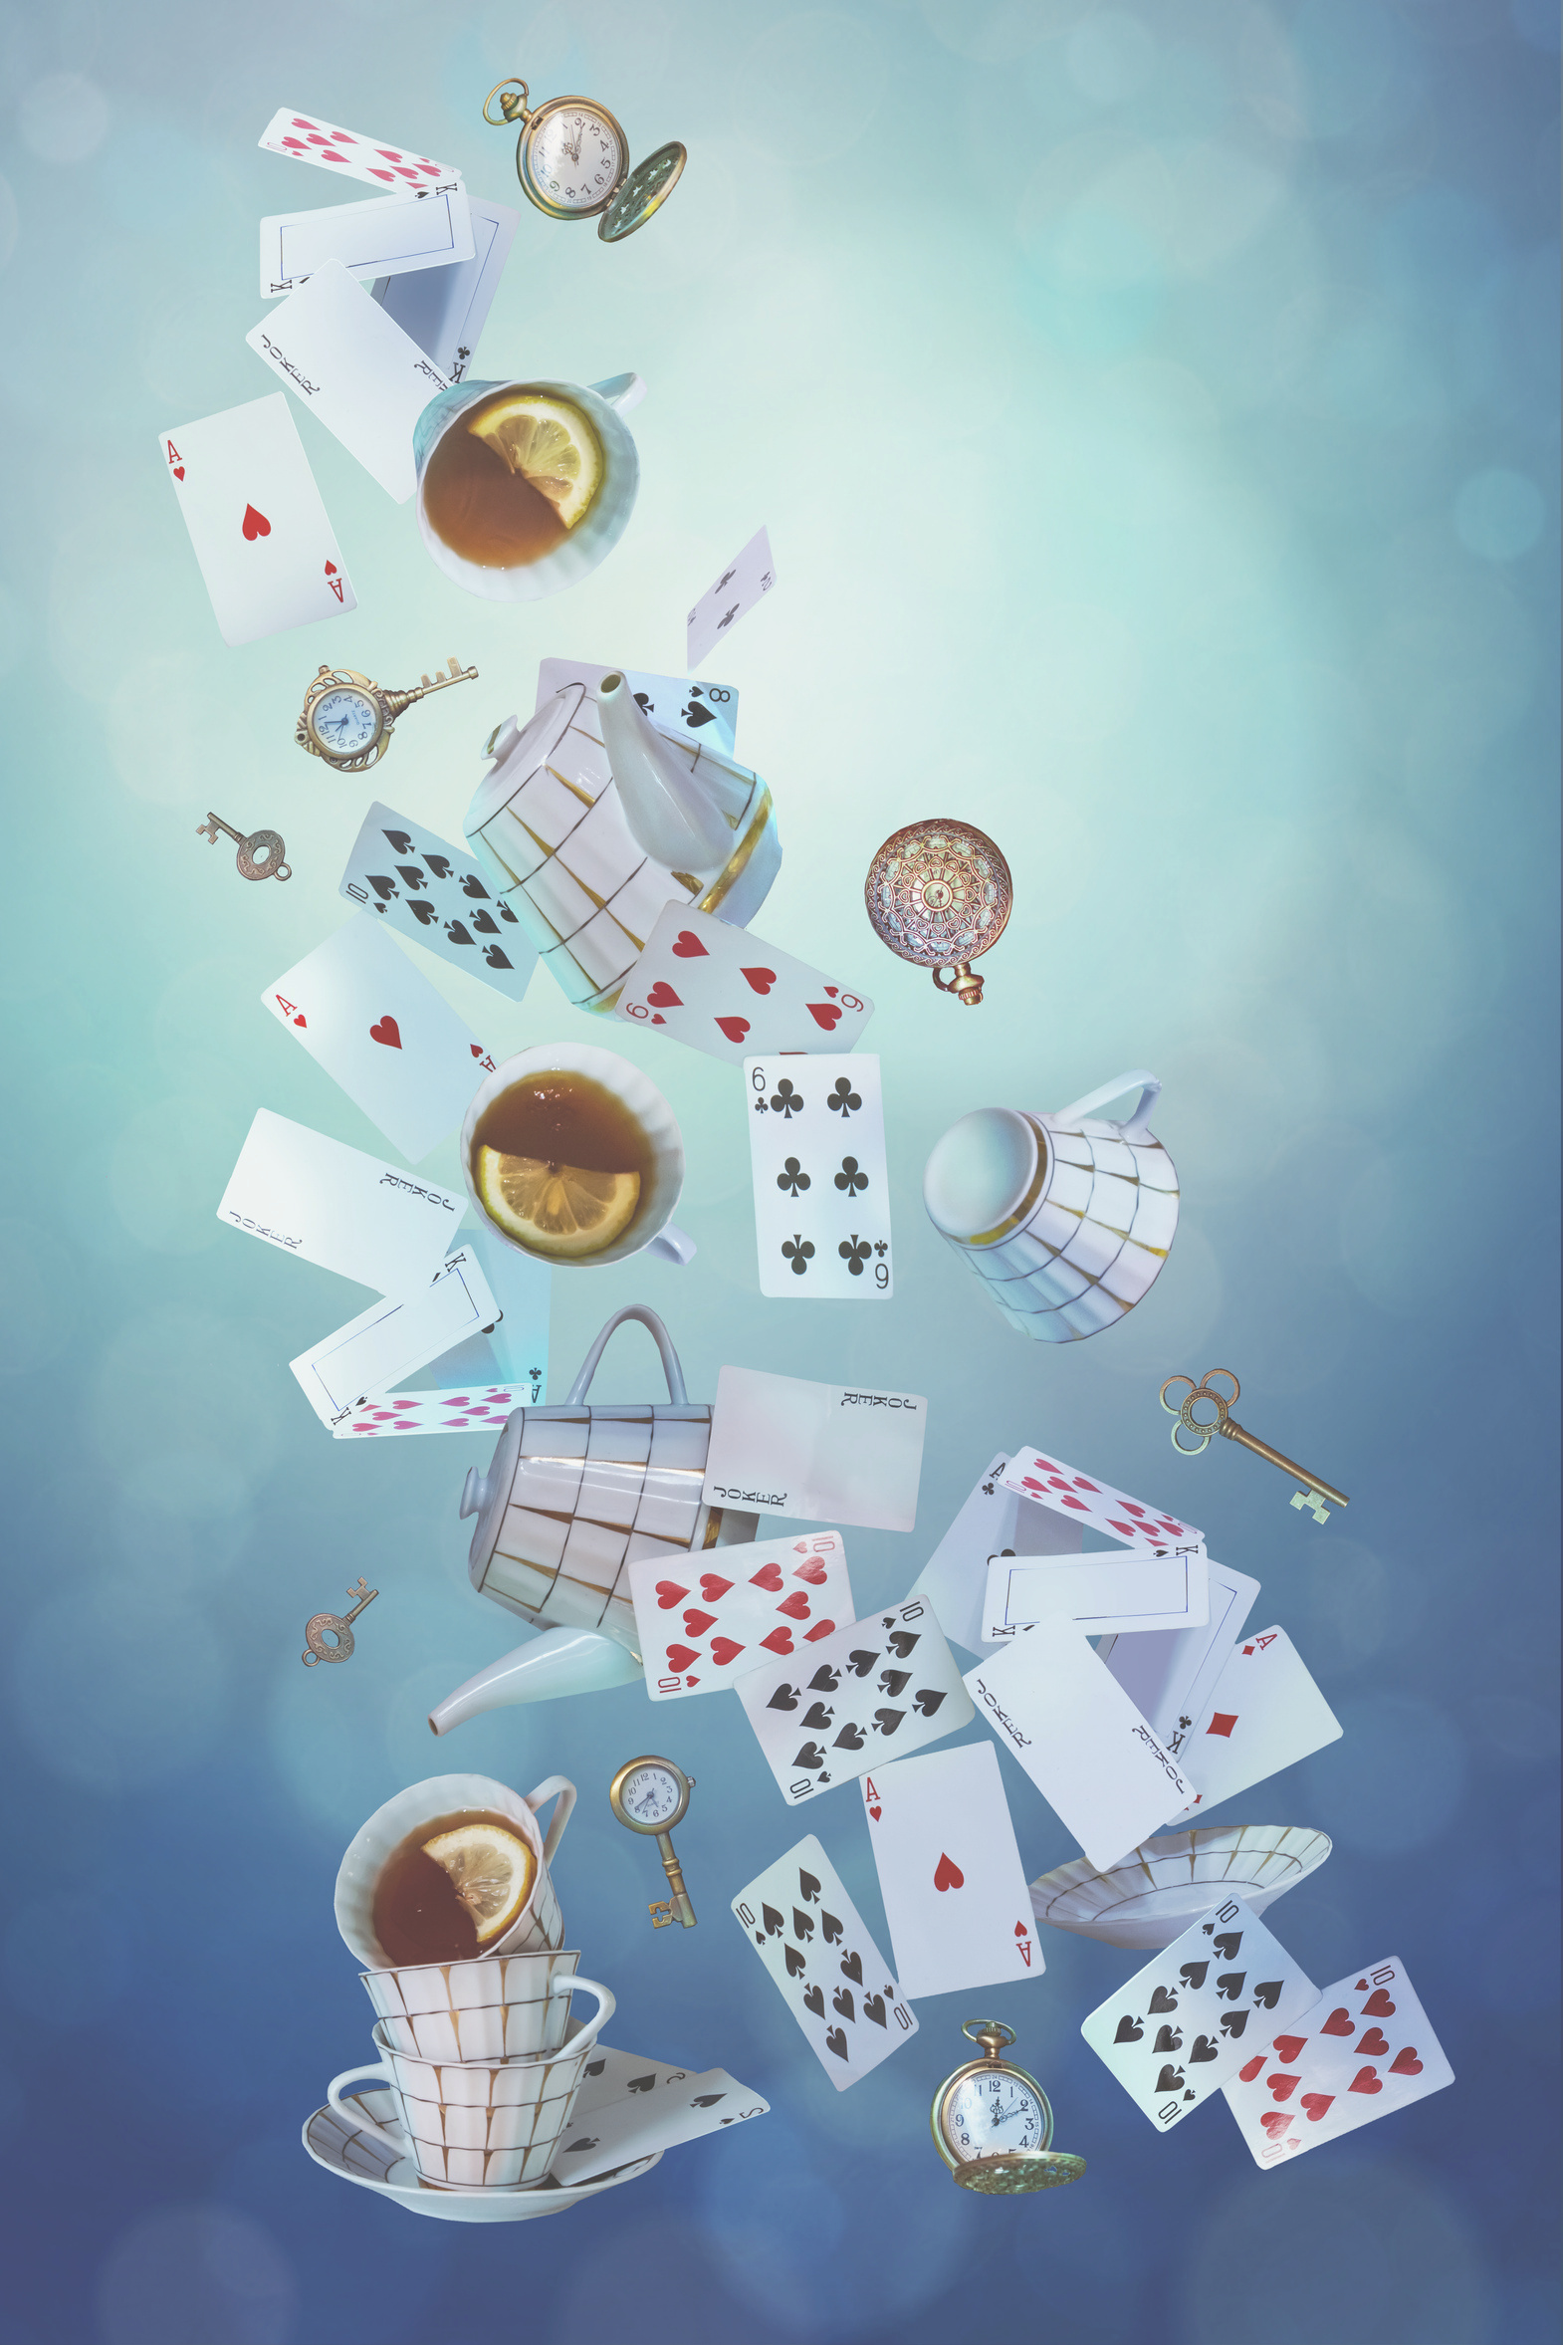



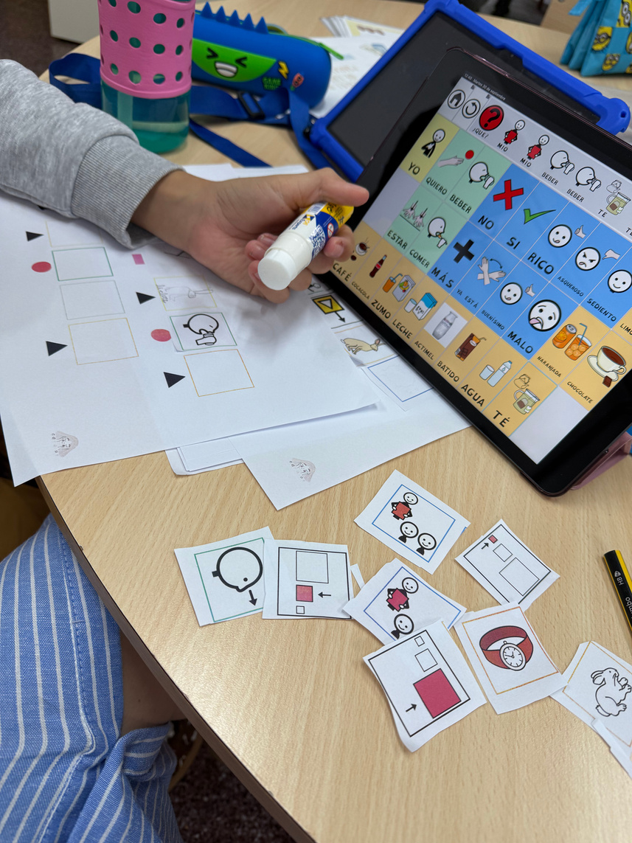
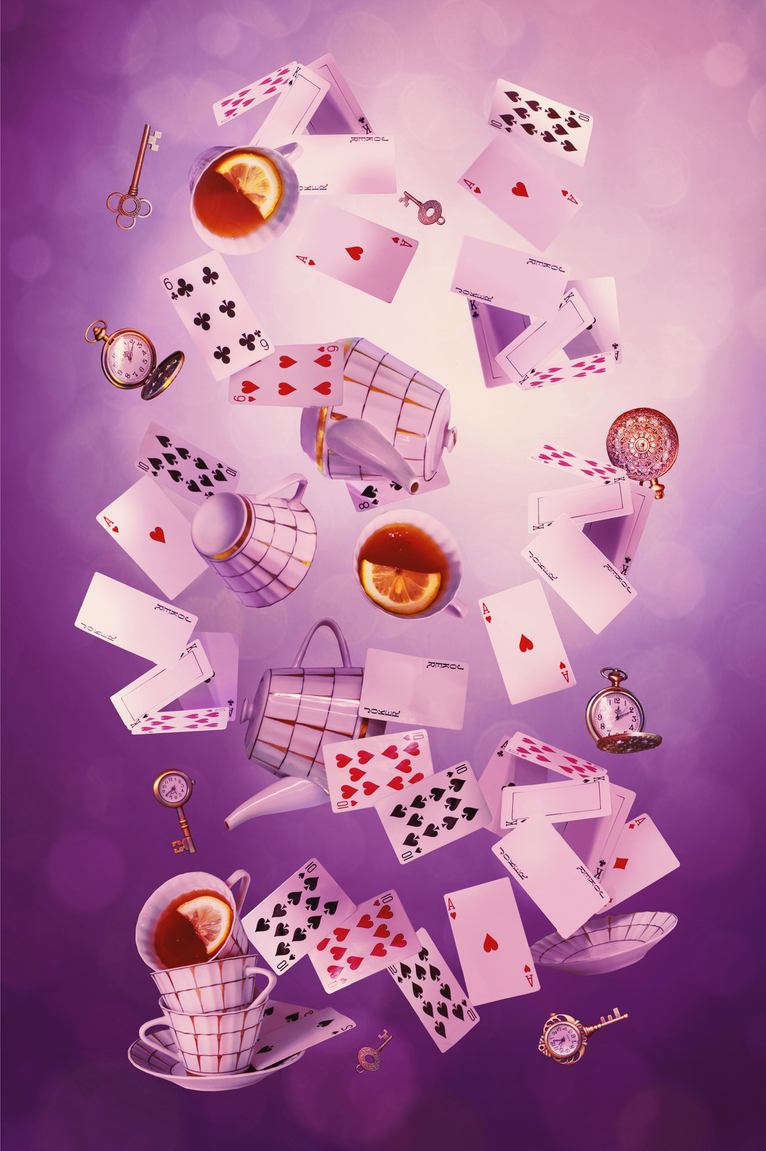

BOLETÍN ESCOLAR · CURSO 25/26 · Nº1
EL PAÍS DE LAS MARAVILLAS
EN RAQUEL PAYÁ
DONDE LA MAGIA DE LA INCLUSIÓN Y LA DIVERSIDAD HACEN DE CADA DÍA UNA AVENTURA

Slide 2

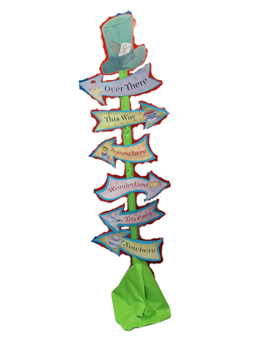

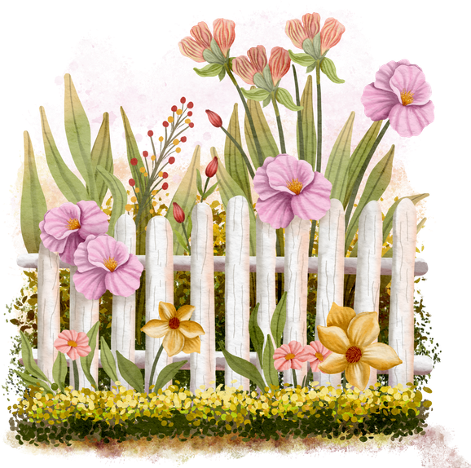
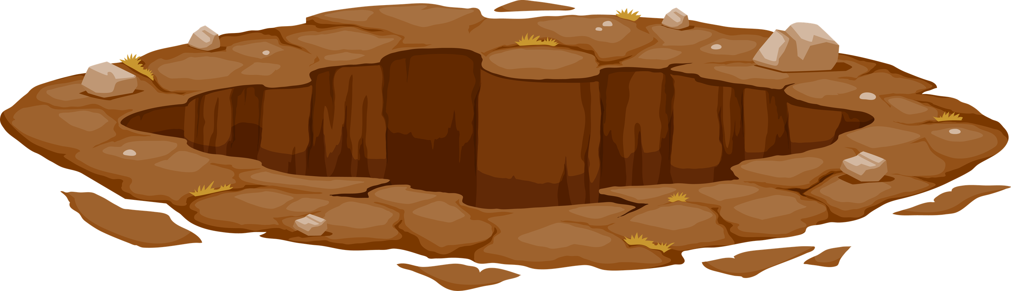
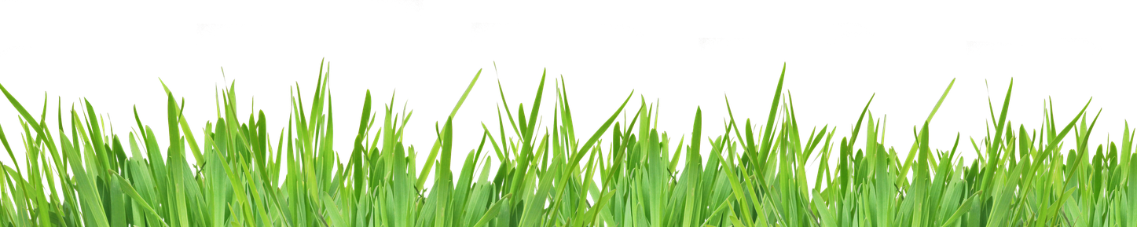
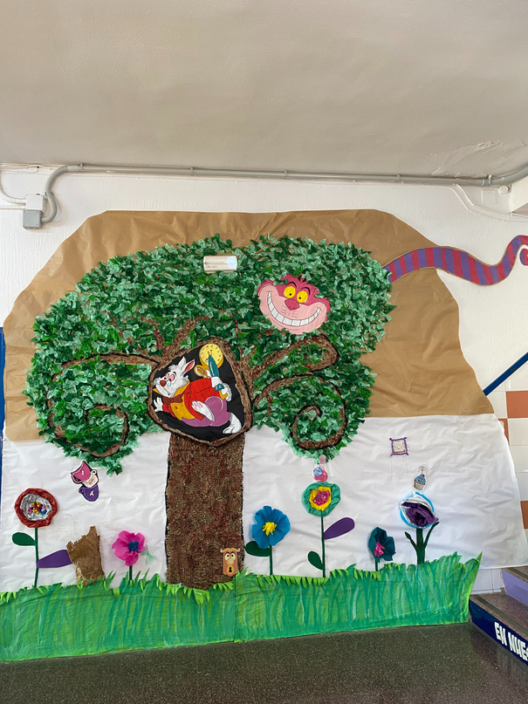
¿POR QUÉ EL PAÍS DE LAS MARAVILLAS?
En nuestro colegio creemos que aprender es la mayor de las aventuras. Por eso, este curso nos sumergimos en el universo fantástico de Alicia en el País de las Maravillas.
Como Alicia, nos atreveremos a cruzar el espejo y descubrir que la curiosidad es el mejor motor del conocimiento. Aprenderemos a hacernos preguntas, a explorar lo desconocido y a mirar el mundo como un lugar mágico, donde lo imposible se vuelve posible y cada día abre una nueva página en nuestra historia compartida.
CADA RINCÓN DEL COLEGIO SERÁ PARTE DEL VIAJE:
EL PATIO SERÁ UN JARDÍN DE CREATIVIDAD,
LAS AULAS SERÁN MADRIGUERAS DE APRENDIZAJE,
Y LOS PASILLOS, CAMINOS DONDE TODO PUEDE SUCEDER.
¡Acompáñanos en este recorrido lleno de retos, sorpresas y descubrimientos! porque, como bien decía el Sombrerero, “¡Siempre es la hora de aprender!”.
BIENVENIDOS/AS A UN CURSO MARAVILLOSO.

Slide 3


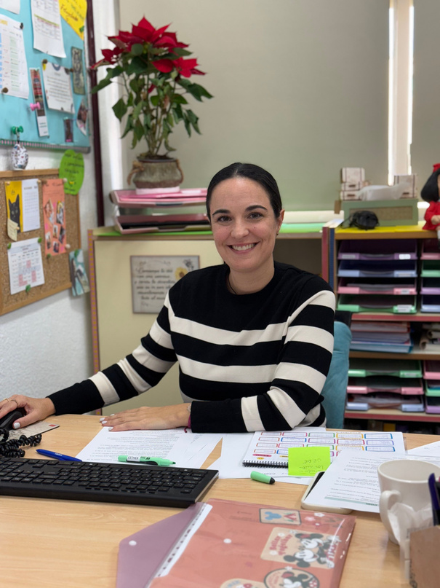

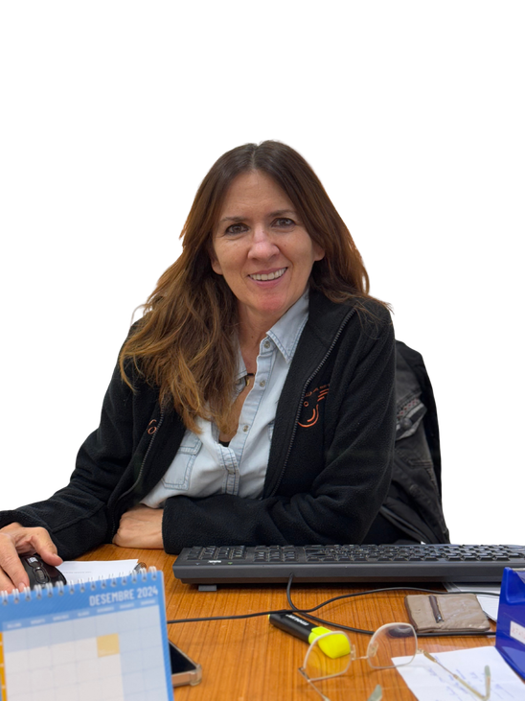
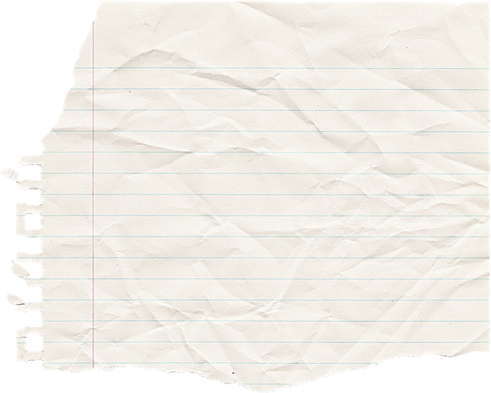
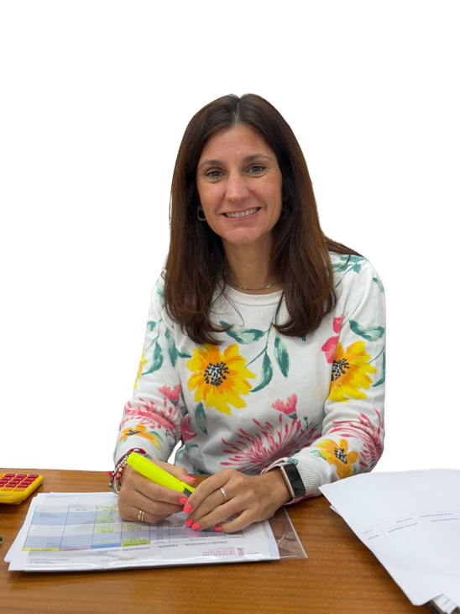
Equipo directivo
Eshter:
la direc
María: la secre
Carlota: La jefa de estudios
Somos un equipo nuevo, decidido a cambiar el colegio a mejor. Ponemos nuestra máxima ilusión en todo lo que hacemos.

Slide 4

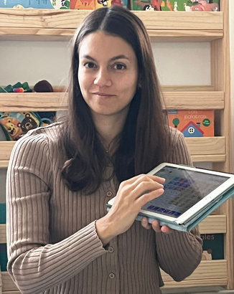
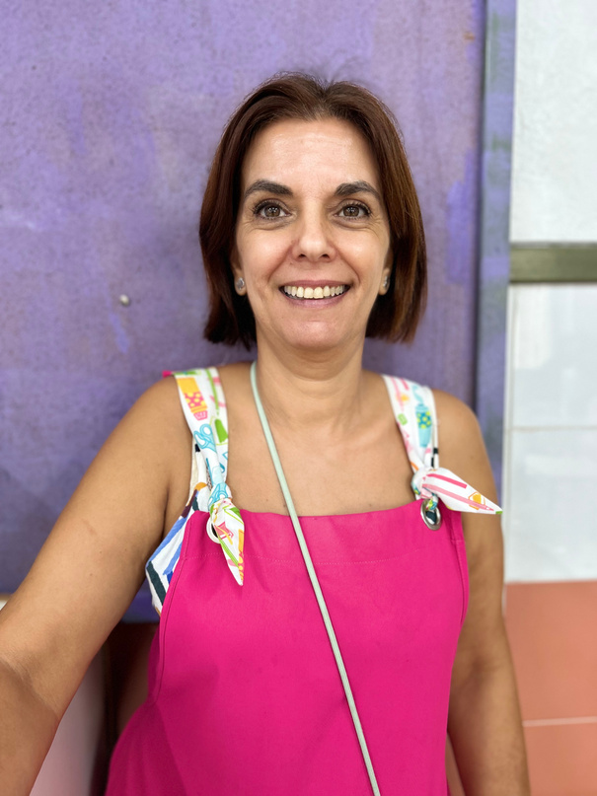


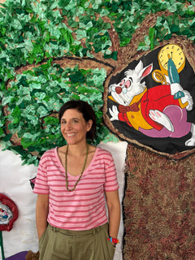
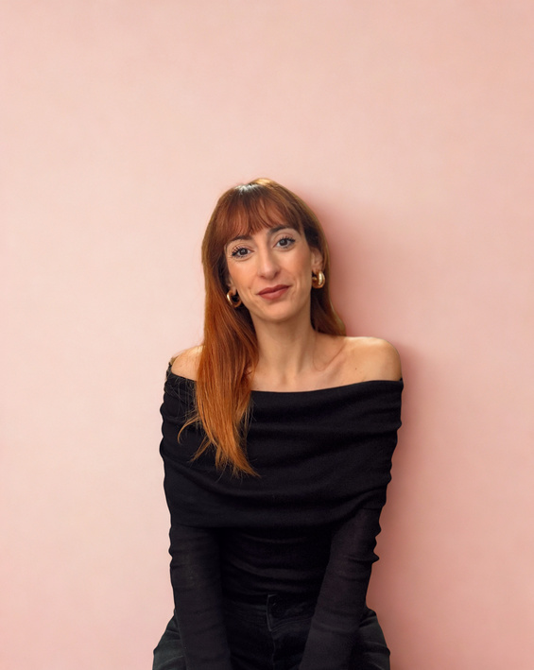
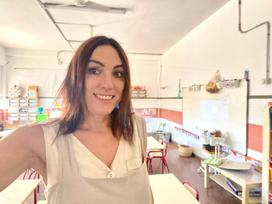
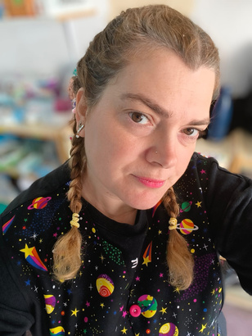

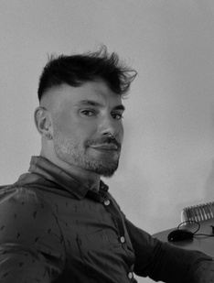
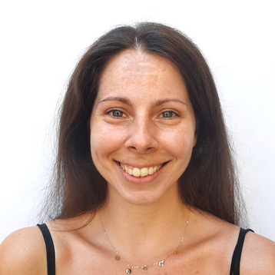
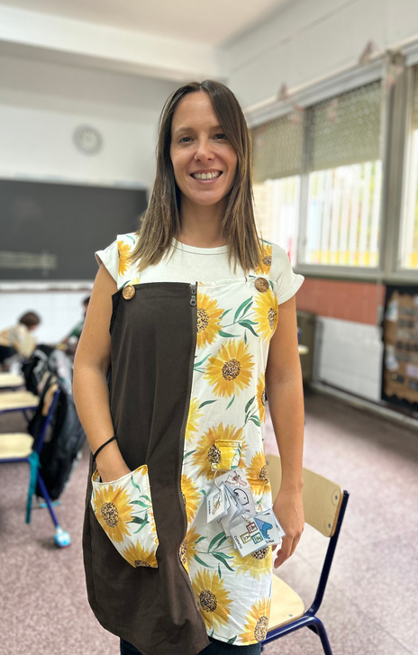
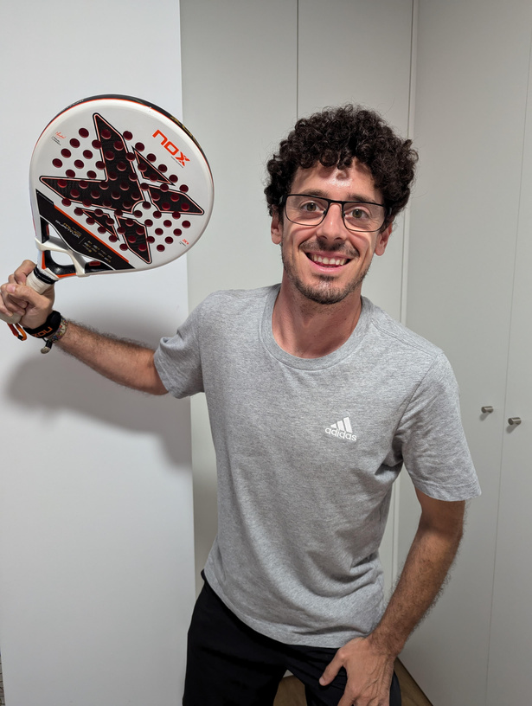
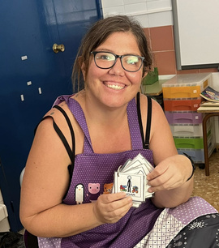
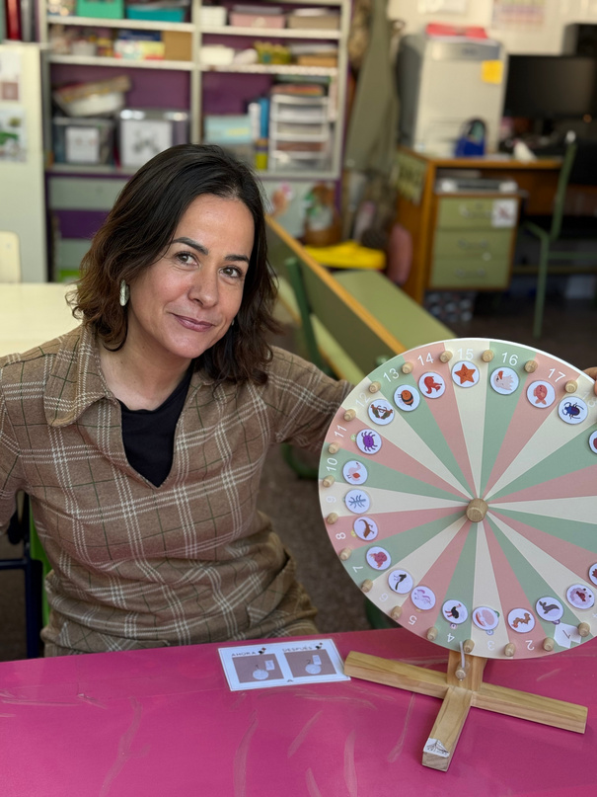
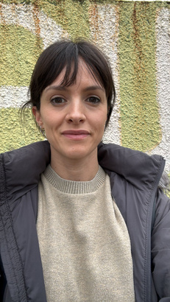
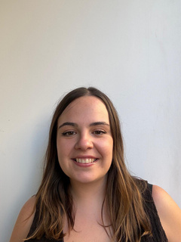
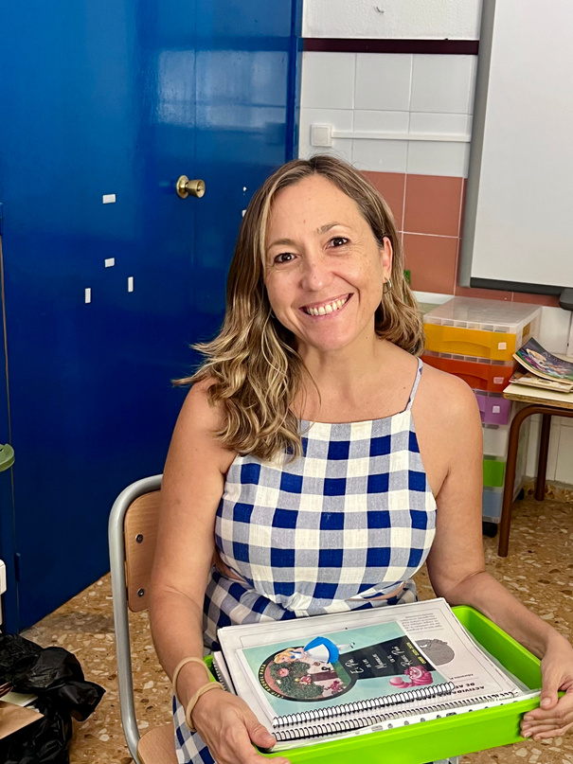
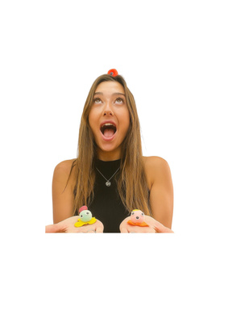
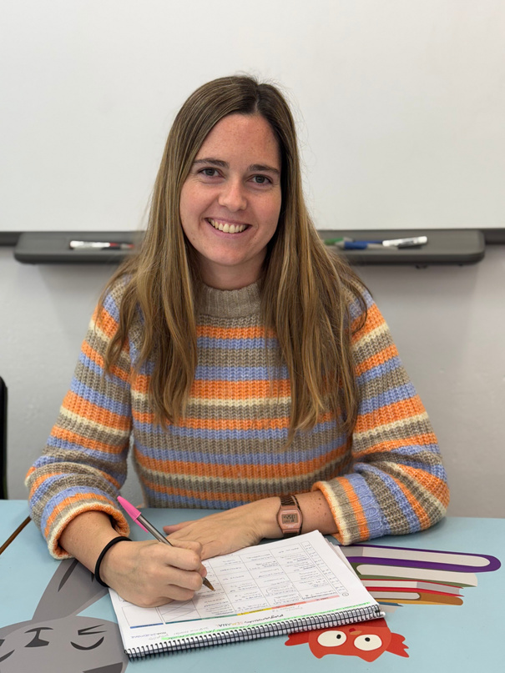
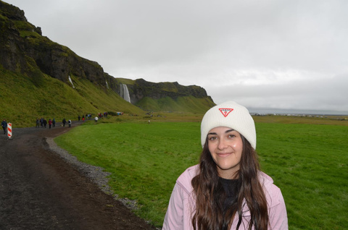
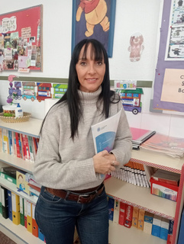
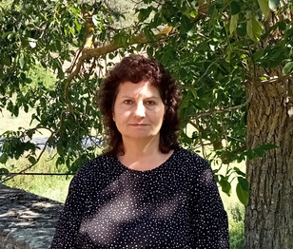
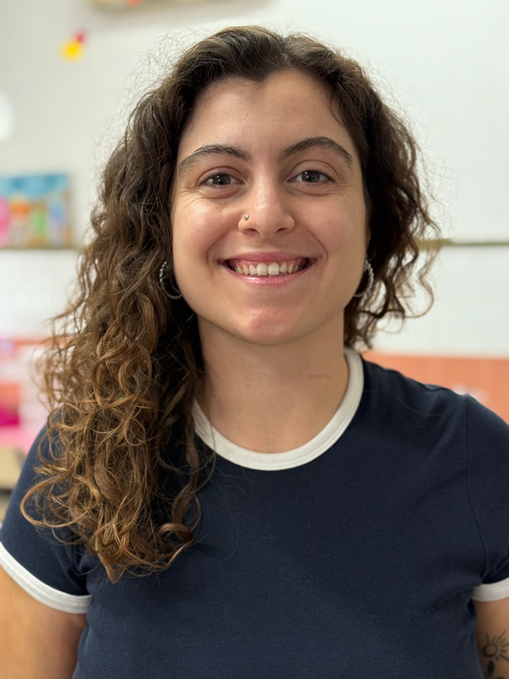
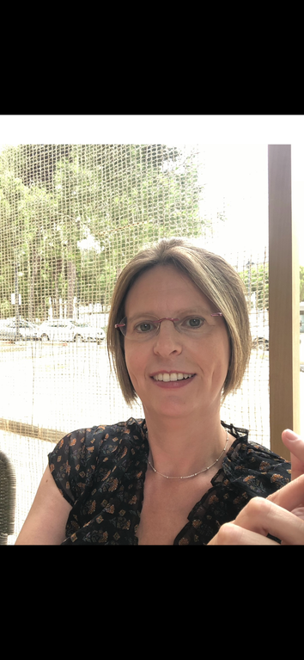
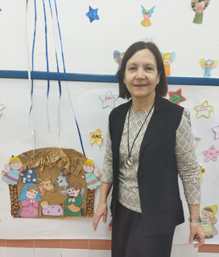
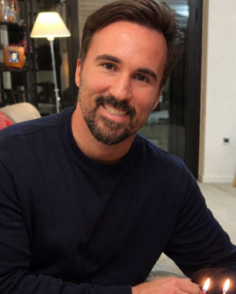
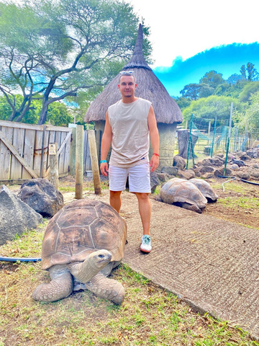
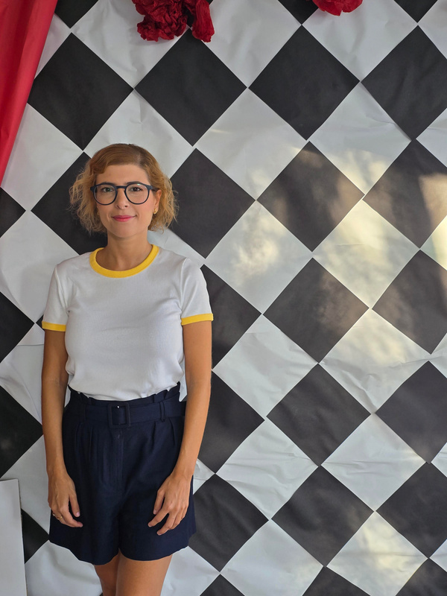
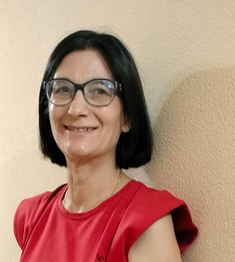
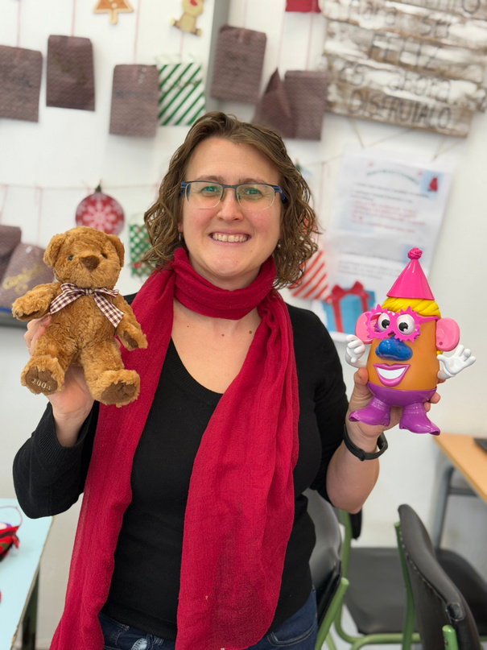
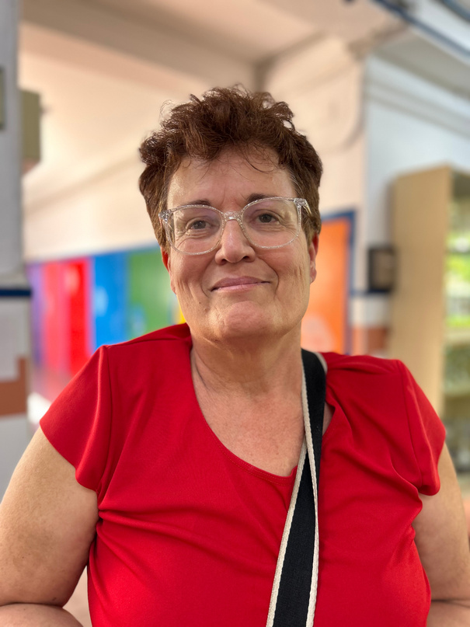
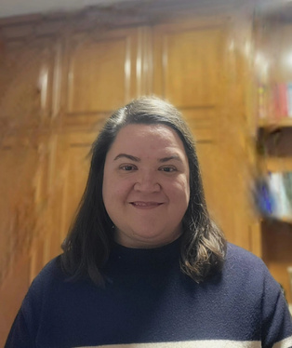
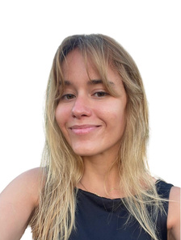
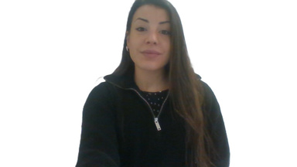
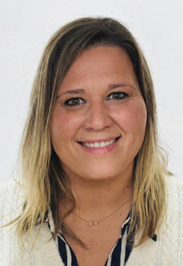
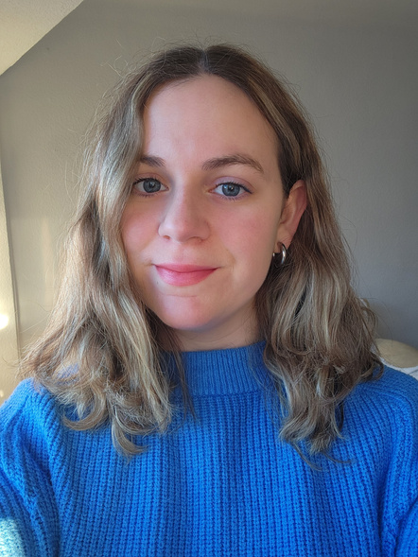
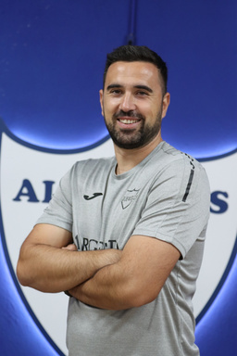
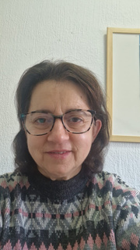
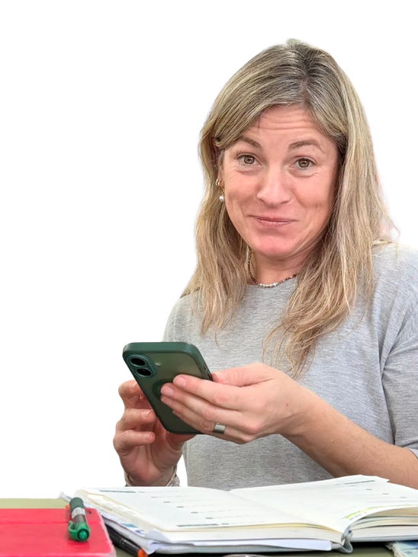
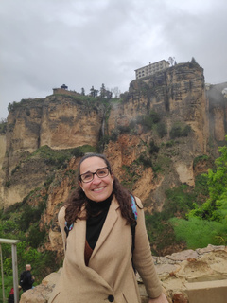




UN CLAUSTRO MUY MOLÓN

Slide 5







Y EN HALLOWEEN...
UN CLAUSTRO DE MIEDO

Slide 6





Proyectos sobre Lewis Carroll
Durant el primer trimestre, L'alumnat de 3r d'Educació Primària del CEIP Raquel Payà ha treballat en un projecte interdisciplinari centrat en la figura de Lewis Carroll, escriptor britànic i autor de l'obra Alícia al País de les Meravelles. Aquest projecte forma part del fil conductor del centre per al curs 25-26, inspirat en aquesta obra literària tan emblematica.
Al larg del projecte, els xiquets i xiquetes han investigat qui era Lewis Carroll, quan i on va viure i quines són les principals característiques de les seues obres. El treball s'ha desenvolupat de manera globalitzada, integrant continguts de diferents àrees com la llengua, la lectura, l'expressió oral, l'art i la competència digital. Tot el projecte ha estat vehiculat en lengua valenciana, afavorint l'ús i la valoració d'aquesta llengua en contextos d'aprenentatge significatius.
Com a producte final, L'alumnat ha elaborat un lapbook i un treball digital, que posteriorment han utilitzat per a exposar la informació davant dels seus companys i companyes. Aquesta experiència ha contribuit a millorar les seues habilitats de cerca d'informació, treball cooperatiu i comunicació oral, al mateix temps que ha fomentat l'interés per la literatura i l'aprenentatge actiu.

Slide 7






Trabajamos la historia de Alicia en clase
En el aula UECO trabajamos los cuentos de forma vivencial, lo que nos ayuda a comprenderlos e interiorizar el nuevo vocabulario.

Slide 8

Carnaval de las Maravillas 2026
Siguiendo el hilo conductor de este curso, nos disfrazamos de:
  Conejo Blanco
  Reina de Corazones
  Sombrerero Loco
  Naipe
  Reloj
  Seta y oruga
  Gato de Chesire
  Alicia

Slide 9









Slide 10







Slide 11





Fallas 2026
Tras semanas de trabajo realizando los diferentes ninots de la Falla, éste fue el resultado:

Slide 12

Proyecto Inglés “Guess the animal”
En primero de primaria hemos aprendido sobre las mascotas en inglés y hemos creado un juego de adivinanzas. Lo hemos reflejado en un cartel para que todo el cole pueda disfrutar de él.

Slide 13







Proyecto Inglés “Guess the animal”

Slide 14

Proyecto Inglés “Guess the animal”

Slide 15









Proyecto Inglés “Guess the animal”

Slide 16



Proyecto 4ºB
6 misiones para salvar la Tierra
En 4ºB hemos llevado a cabo “Seis misiones para salvar la Tierra”, un proyecto sobre el cambio climático y cómo cuidamos el entorno con pequeños gestos. De forma inclusiva, hemos creado mensajes con pictogramas, un QR donde aparece el alumnado signando las misiones y, por último, ¡hemos querido concienciar a ritmo de rap!

Slide 17






Proyecto 4ºB
6 misiones para salvar la Tierra

Slide 18
Entrevista a 4ºB sobre Alicia en el País de las Maravillas
¿Conocíais la historia de Alicia en el País de las Maravillas antes de este curso escolar?
No. Empezamos a conocerla al comenzar el curso en septiembre.
¿Habéis visto la película? ¿Os gustó?
Sí; la hemos visto en clase durante este curso.
Nos ha gustado más o menos. Es un poco rara; no tiene mucho sentido. Hay un conejo que habla, lleva chaleco y reloj y una oruga que fuma. Son cosas surrealistas.
Lo que sí nos gustó es la fantasía y el misterio que tiene. Habría sido divertido beber de la poción que hace a Alicia gigante.
¿Sabíais que la película estaba basada en el libro de Lewis Carroll? ¿Habíais oído hablar del autor anteriormente?
No porque no conocíamos la historia. Pensábamos que la decoración del cole era invención de los profes. No habíamos oído hablar del autor.

Slide 19
Entrevista a 4ºB sobre Alicia en el País de las Maravillas
¿Qué es lo que más os ha gustado del libro? ¿Y lo que menos?
Cuando Alicia cae en la madriguera del conejo y cambia constantemente de tamaño.
¿Cambiaríais algo de la historia?
Que sea menos confusa para poder entenderla.
¿Recomendaríais el libro a otros amigos que no lo han leído? ¿Por qué?
Por lo general sí. Es peculiar e interesante, diferente a otras novelas.
¿Preferís el libro o la película?
Preferimos la película. Tiene más acción y tarda menos tiempo.

Slide 20



SOPA DE LETRAS DE LAS MARAVILLAS
LIEBRE
FLORES
ALICIA
REINA
NAIPE
GATO
ORUGA
SOMBRERERO
CORAZONES
LOCO
TÉ

Slide 21











CRUCIGRAMA
Vertical:
2. Animal invertebrado que fuma
4. Grita: "¡Que le corten la cabeza!"
6. Siempre sonríe, aparece y desaparece
Horizontal:
1. Personaje que bebe té y está loco
3. Sirvientes de la Reina de Corazones
5. Animal que tiene mucha prisa

Slide 22





AYUDA A ALICIA A ENCONTRAR AL CONEJO BLANCO

Slide 23



Soluciones:

